Slide 1
社群媒體分析期末報告
M10515011
林頡昇
2017/01/12

Slide 2
報告大綱
背景與觀察
分析方法與目的
資料統計
資料分析結果
結論

Slide 3
背景與觀察
此份報告以Microsoft Taiwan和ASUS Taiwan兩個粉絲專業來做比較
會要探討這兩個粉絲專業是因為兩個都是跟電腦相關方面的
Microsoft是美商，而且主要產品是在軟體方面，發文風格偏向把產品融入使用情境介紹，還有教學文和課程資訊方面居多，留言大多都是分享驚嘆和較正向的留言
ASUS是台灣廠商，產品偏向是硬體方面，粉專文章主要都是其產品筆電手機電腦規格介紹還有售價居多，留言有很多負面的謾罵評價

Slide 4
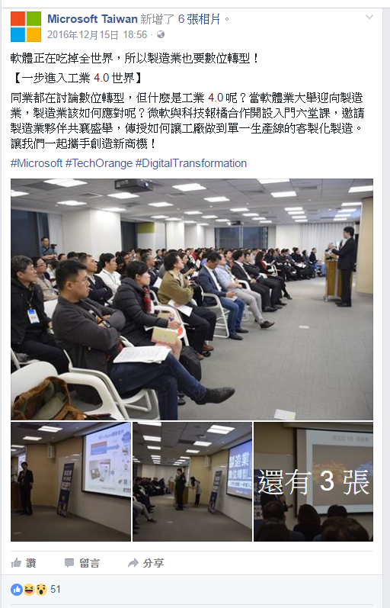
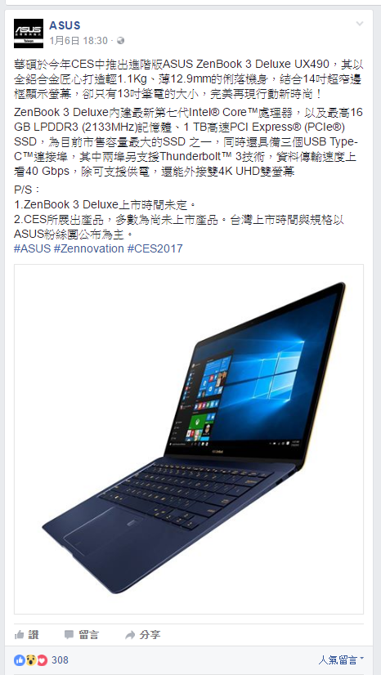
背景與觀察- 觀察案例
Microsoft比較偏向情境式的置入廣告
ASUS偏向直接產品規格介紹上市時間

Slide 5
分析方法與目的
此實驗使用的資料為老師課堂所提供的Facebook_nested的資料，是以爬蟲程式下載，然後以JSON格式存放在ElasticSearch中
使用的程式為python，也有使用相關套件如pandas, pyes, seaborn, numpy, matplotlib
要分析的目的是比較兩個專頁採用不同風格的廣告風格，所造成的粉絲留言數目和留言傾向

Slide 6
資料統計 ASUS Taiwan
Start data time
End date time
Number of fans | 21,587,079
Number of likes | 21,604,404
Number of posts
Number of like from unique users
Number of comment from unique user

Slide 7
資料統計 Microsoft Taiwan
Start data time
End date time
Number of fans | 48,708
Number of likes | 49,274
Number of posts
Number of like from unique users
Number of comment from unique user

Slide 8
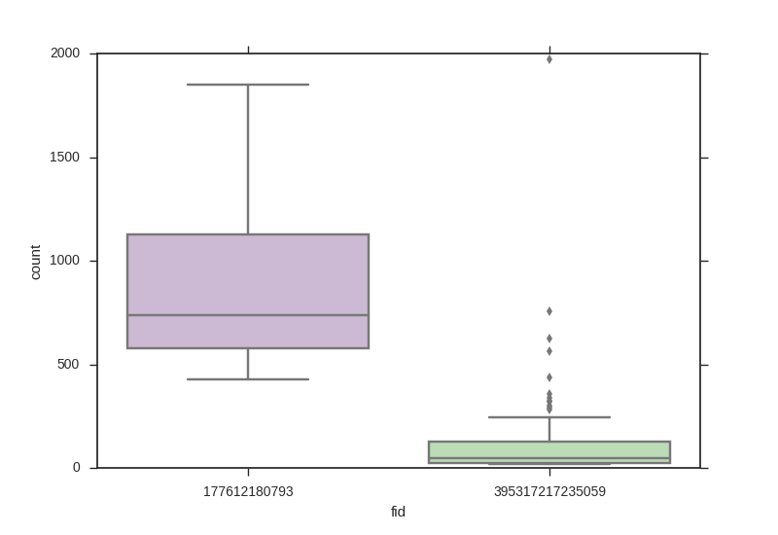
資料分析結果
兩個專頁發的文所獲得的回文數相型圖
左邊為ASUS Taiwan
右邊為Microsoft Taiwan
可以很明顯的看到ASUS的粉絲回文數較高，甚至在Q1還大於微軟的Q3

Slide 9
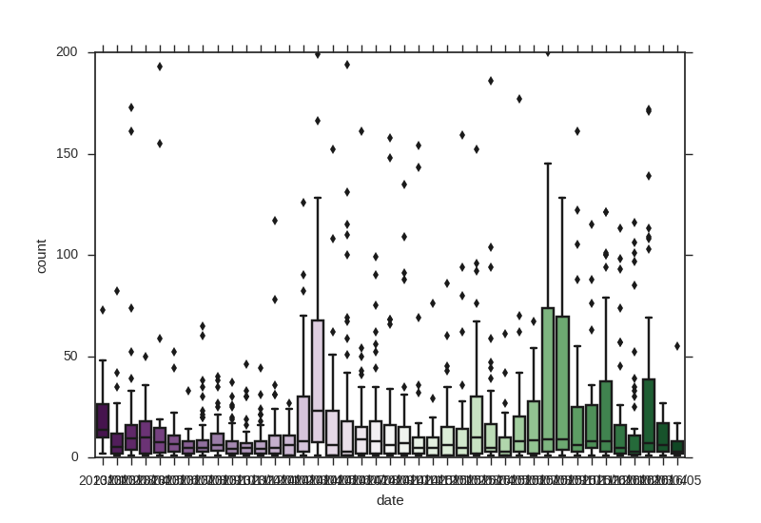
ASUS每月發文數分析

Slide 10
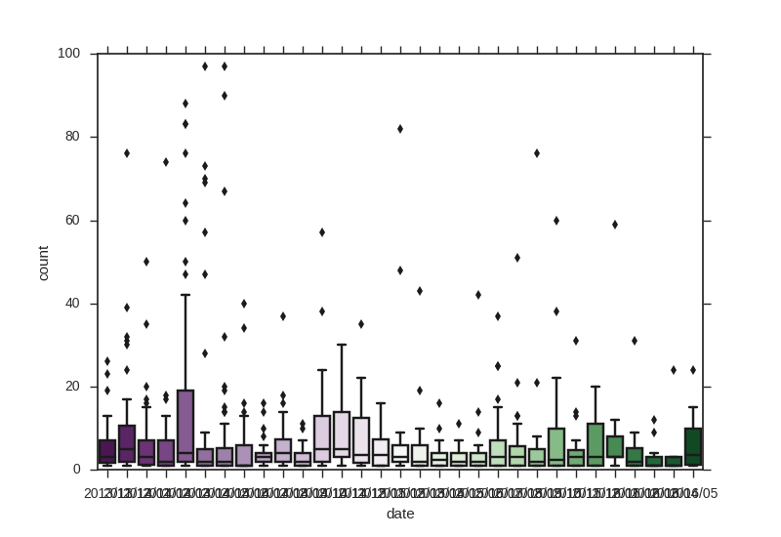
Microsoft每月發文數分析

Slide 11
結語
此次實作讓我更體會到python的強大，也較熟悉elasticsearch的使用，還有pandas的運用，比較可惜的是沒有時間自己去facebook上爬資料下來，而是直接使用老師給的資料，少掉自己寫爬蟲訓練的機會。在分析資料方面，因為這次僅對粉絲頁做發文次數比較，沒有著重在內文的分析，跟原本想探討的目標還有一大段路要走，若後續還有機會繼續研究的話，想要把發文的內容用結巴去做斷詞，然後用機器學習的方法去對詞語做分類，把它做情感分析分為正面的詞和負面的詞，在回來去分析發文的風格和紛絲回文的傾向，還可以再擴大去分析，找出哪種發文風格可以獲得比較多的人分享和案讚且不會總是只得到負面的評價，也許是個不錯的研究方向。

